Slide 1
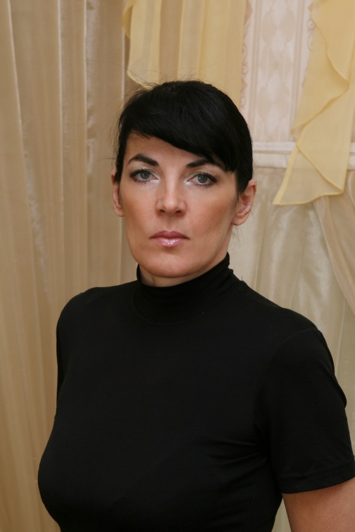
МБДОУ «Детский сад комбинированного вида № 10 «Золотой ключик» города Невинномысска
Мастер – класс:
«Формирование вокально-исполнительских навыков старших дошкольников через кружковую деятельность»
Музыкальный руководитель
Серяк Любовь Николаевна

Slide 2
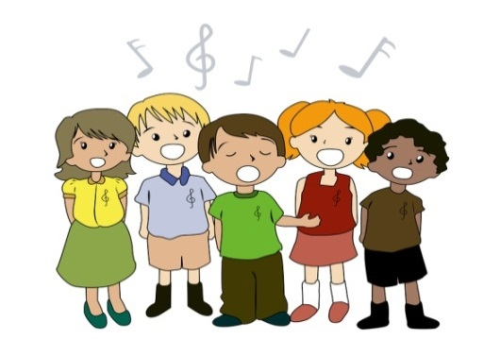
Актуальность выбранной темы
С выходом ФГОС ДО задача музыкального руководителя: создать в дошкольном возрасте условия для получения детьми удовольствия от музыкальной деятельности и общения, которое её сопровождает, а вокальное искусство и активная эстетическая деятельность создают атмосферу свободы самовыражения, вызывают радость от коллективного исполнения, наполняют особой энергией творчества, т.е. оказывают влияние на формирование духовно-эстетических потребностей дошкольников.

Slide 3
Новизна и педагогическая целесообразность опыта
В работе систематизированы инновационные методы работы с детьми по развитию вокально-хоровых навыков;
Представлены формы работы с родителями, направленные на повышение их компетентности в вопросах развития музыкальности детей;
Разработан диагностический инструментарий по определению уровня развития певческих навыков;
Составлены психолого-педагогические рекомендации для педагогов и родителей по охране детского голоса.

Slide 4
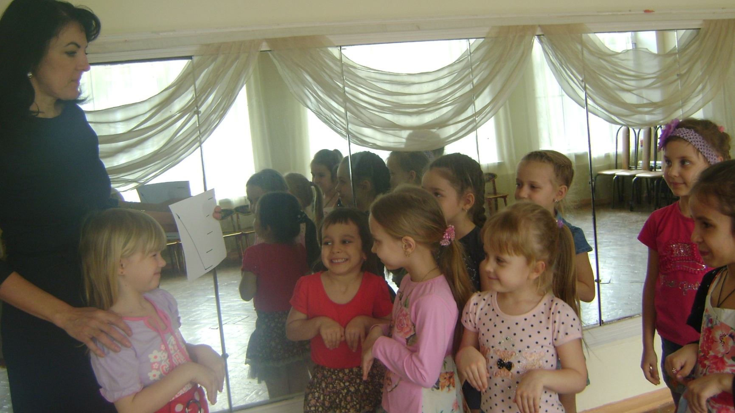
Цель работы
Совершенствование певческого вокально-слуховой координации у дошкольников

Slide 5

Задачи
1. Воспитывать любовь и интерес к пению;
2.Формировать вокально-хоровые навыки (певческая дикция, дыхание, правильное звукообразование, чистота интонации, слаженность);
3.Развивать способность к эмоциональному выразительному исполнению песен;
4. Расширять певческий опыт и вокальный репертуар: подводить к исполнению нескольких песен разных по тематике, характеру, жанрам;
5.Закреплять умение петь самостоятельно, индивидуально и коллективно, с музыкальным сопровождением и без него;
6. Развивать музыкальную память.

Slide 6
Музыкальная деятельность дошкольников (ФГОС ДО)
– это различные способы, средства познания детьми музыкального искусства (а через него и окружающей жизни, и самого себя), с помощью которого осуществляется и общее развитие ребенка.
Пение – это занятие не только приятное,
но и очень полезное!
Пение – это древнейшее искусство улучшает самочувствие, снимает боль и даже продлевает жизнь.

Slide 7
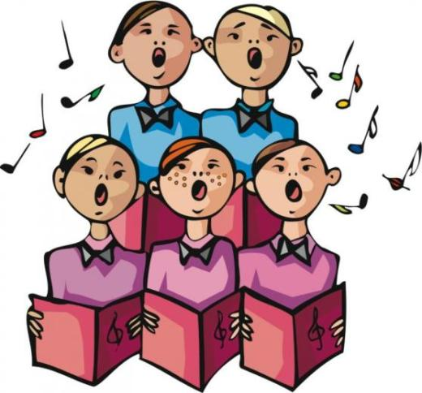
ОХРАНА ДЕТСКОГО ГОЛОСА
Детям вредит
громкое пение,
крик, шёпот,
горячие и холодные напитки,
пение на холодном воздухе.

Slide 8

ПЕВЧЕСКИЕ НАВЫКИ
ВОКАЛЬНЫЕ
ХОРОВЫЕ
ДЫХАНИЕ
ДИКЦИЯ
СТРОЙ
АНСАМБЛЬ
ЗВУКООБРАЗОВАНИЕ

Slide 9
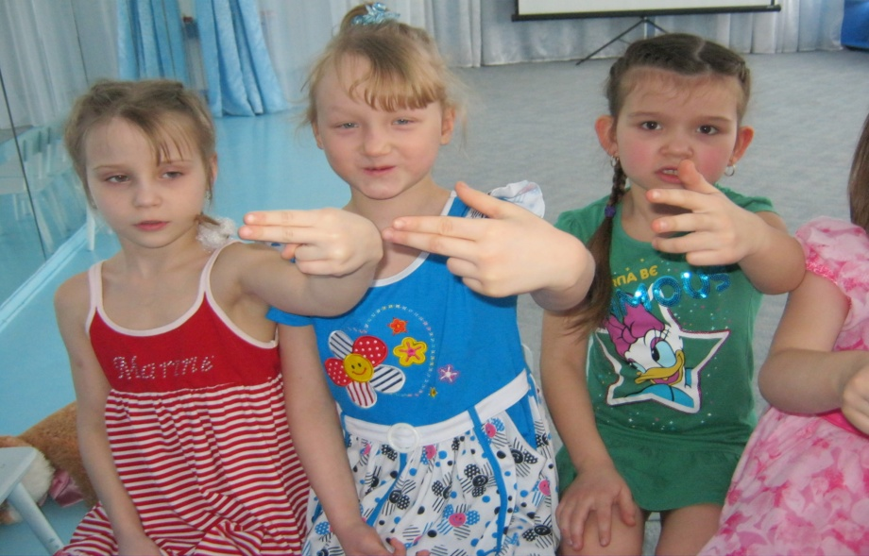
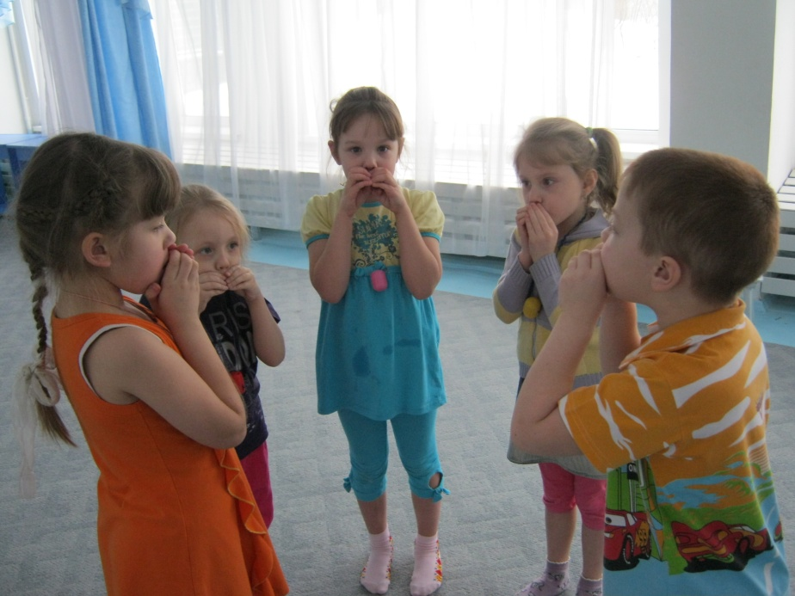
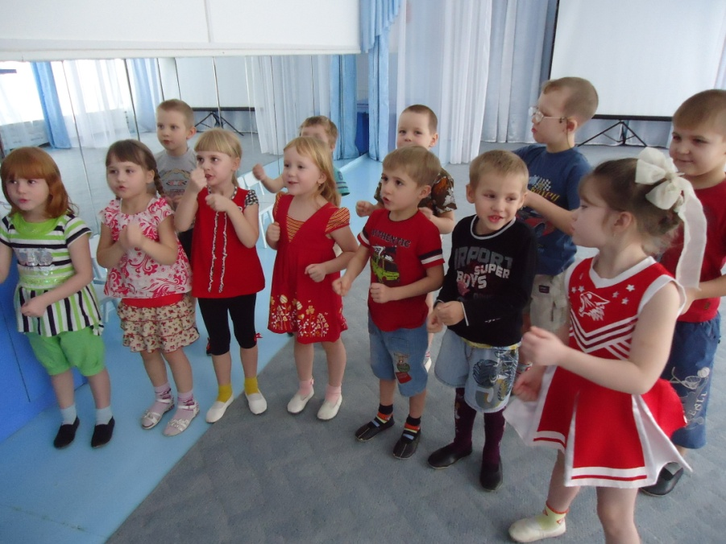
ДЫХАНИЕ
«ниточка»
«пузырь»
«паровоз»

Slide 10
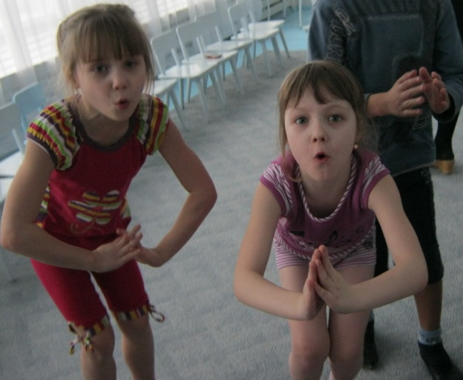
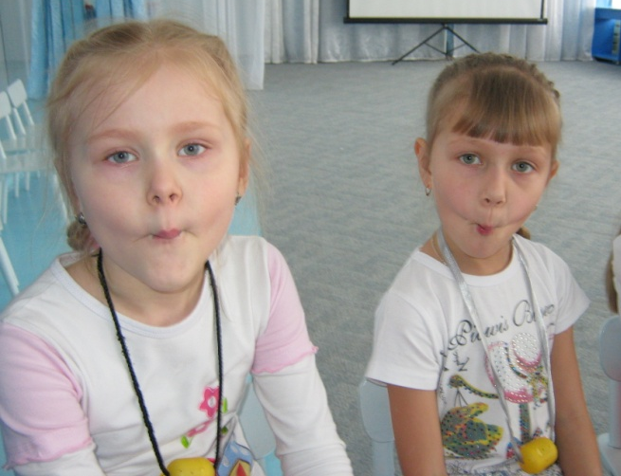
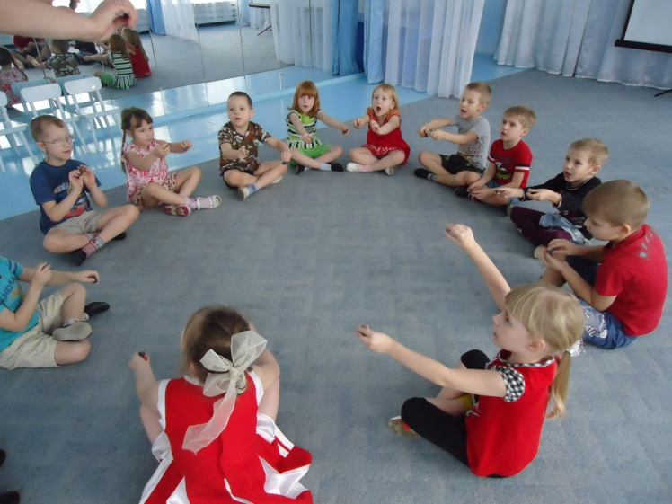
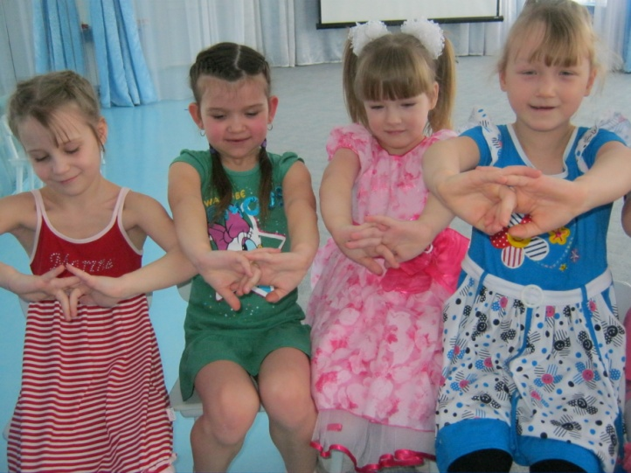
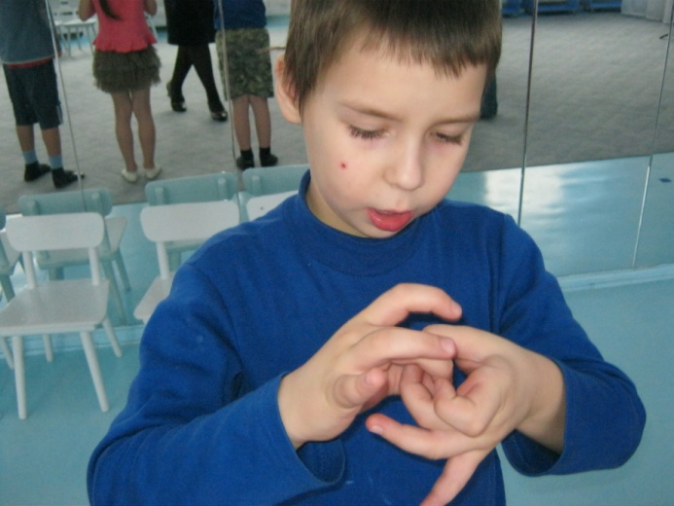
ДИКЦИЯ
АРТИКУЛЯЦИОННАЯ ГИМНАСТИКА
ПАЛЬЧИКОВАЯ ГИМНАСТИКА

Slide 11
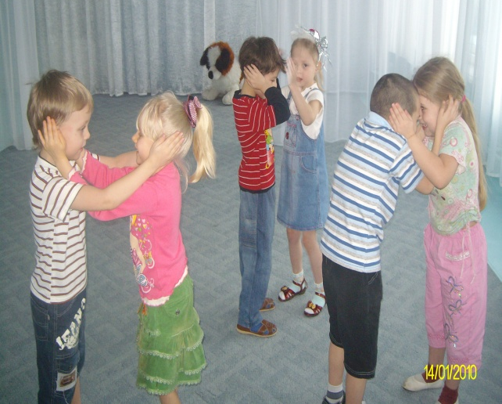
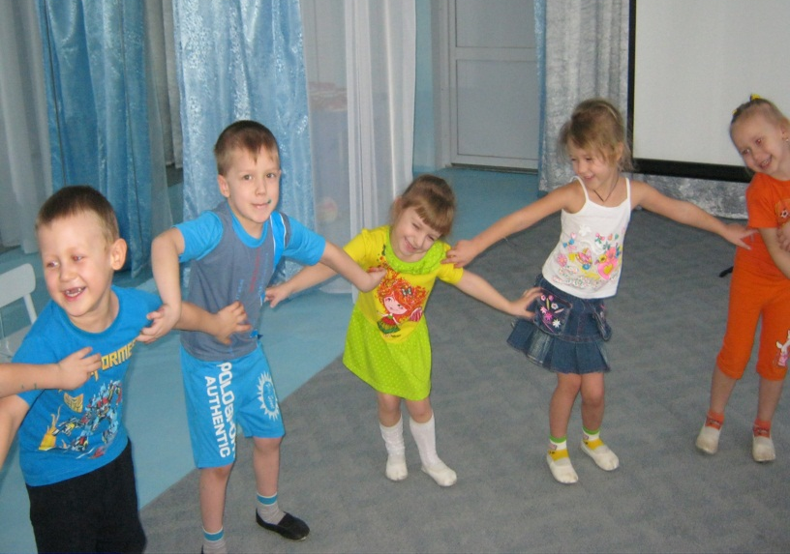
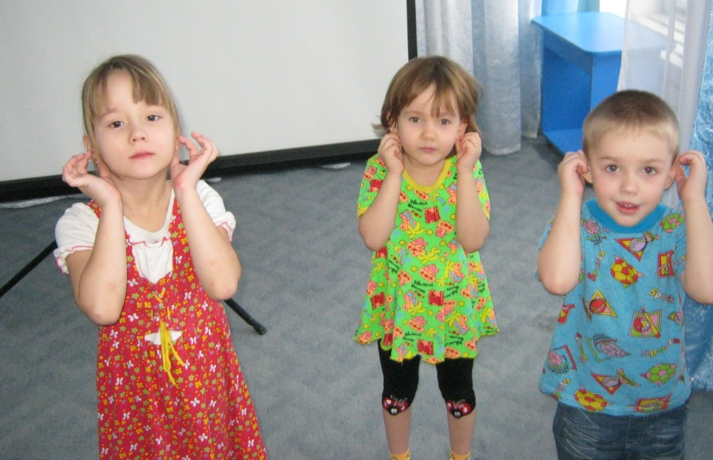
ВАЛЕОЛОГИЧЕСКИЕ РАСПЕВКИ

Slide 12
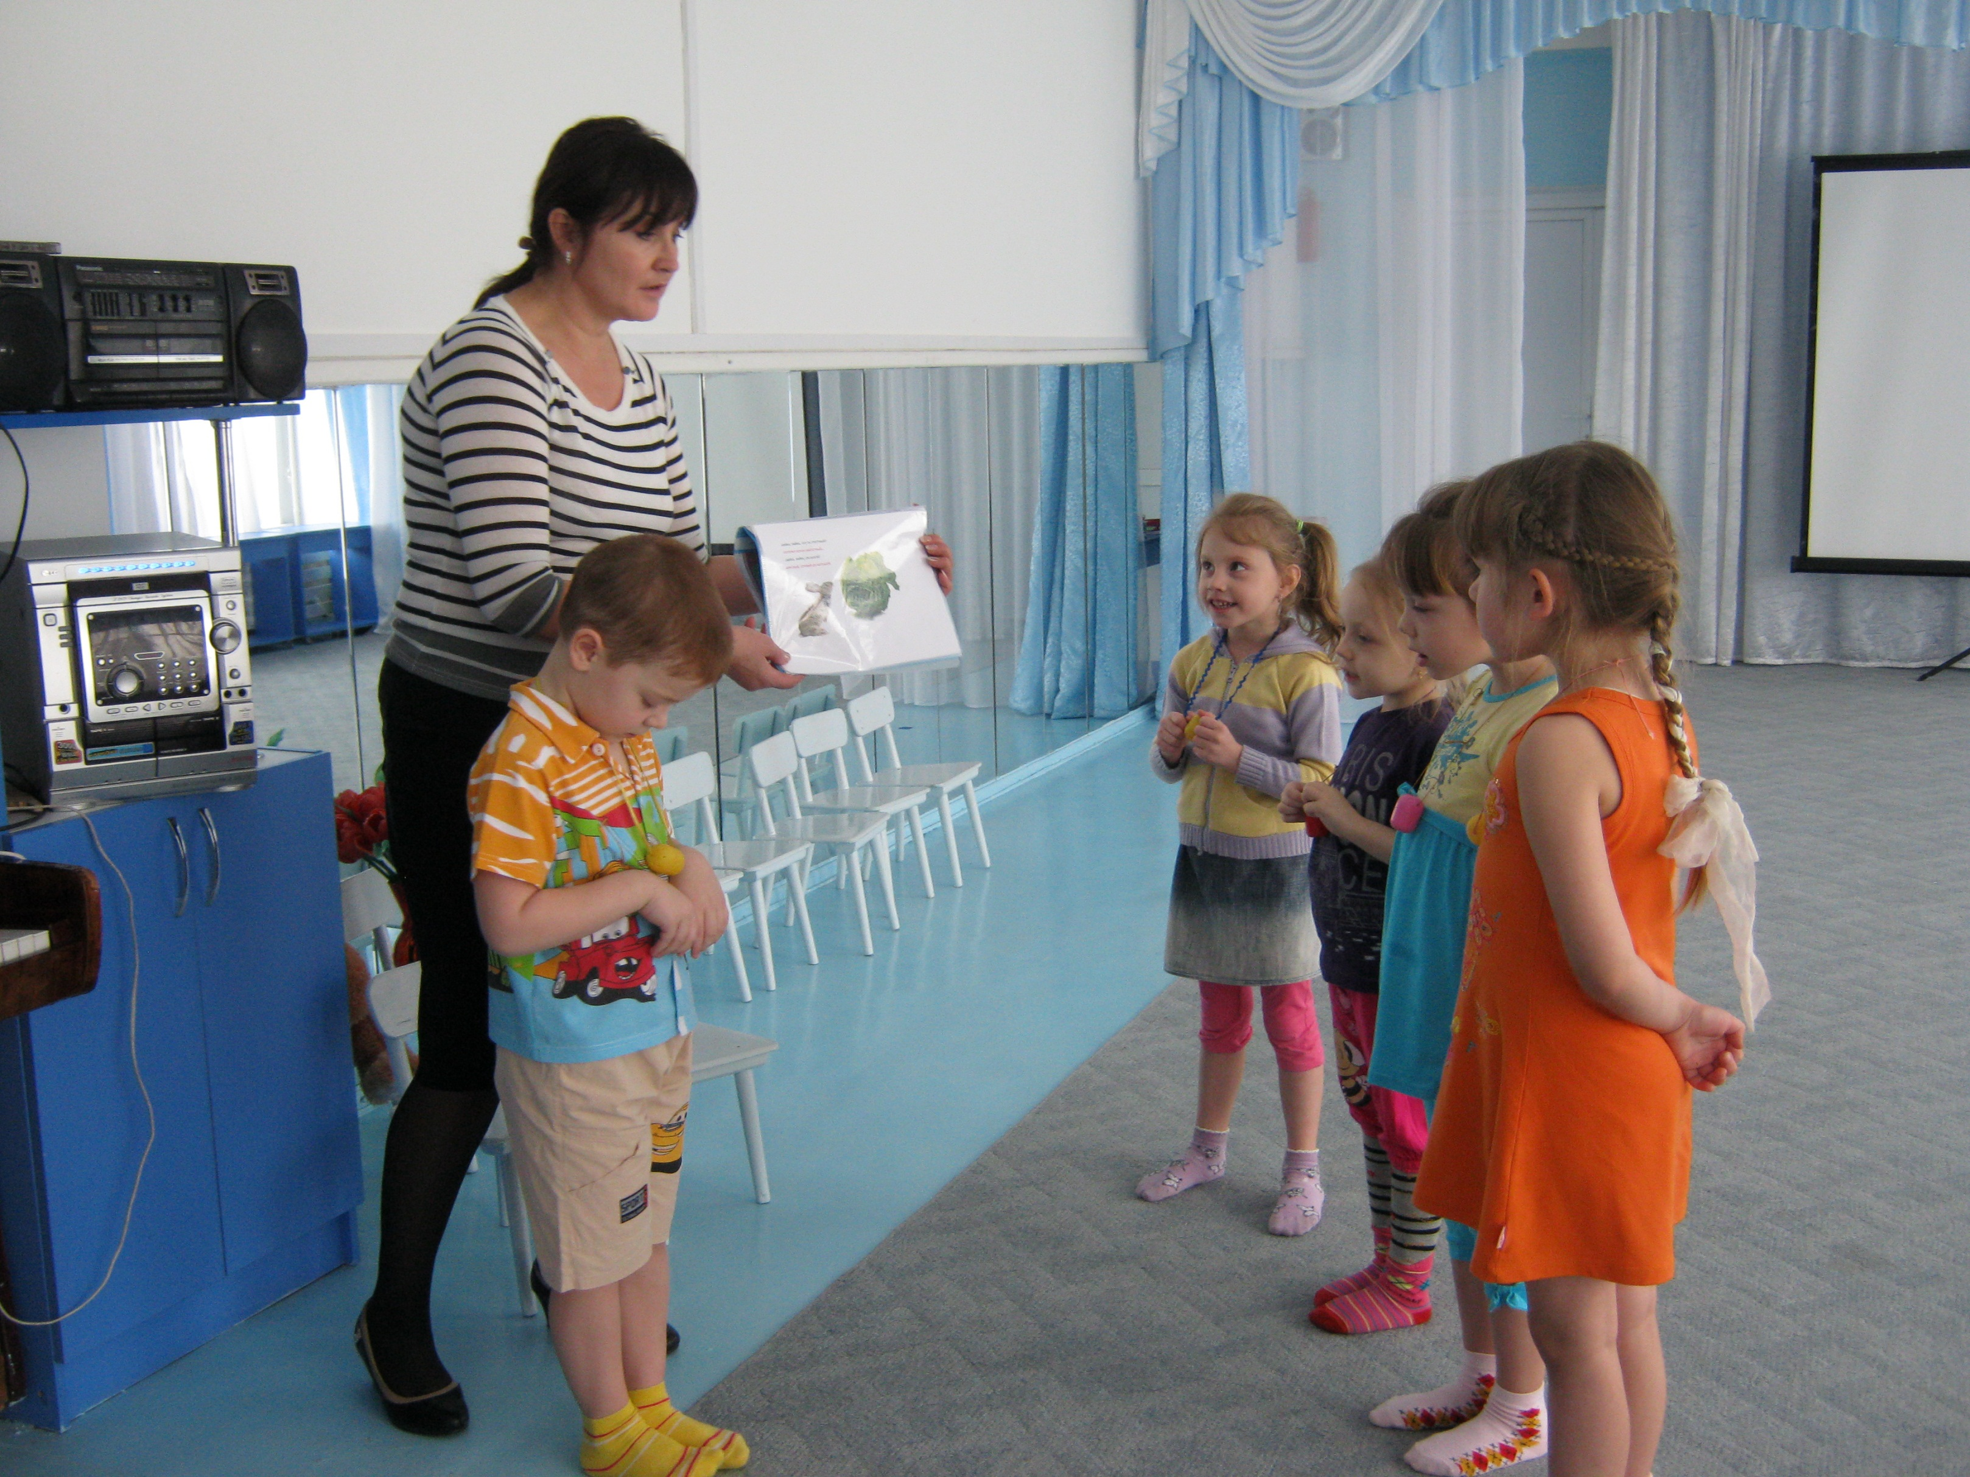
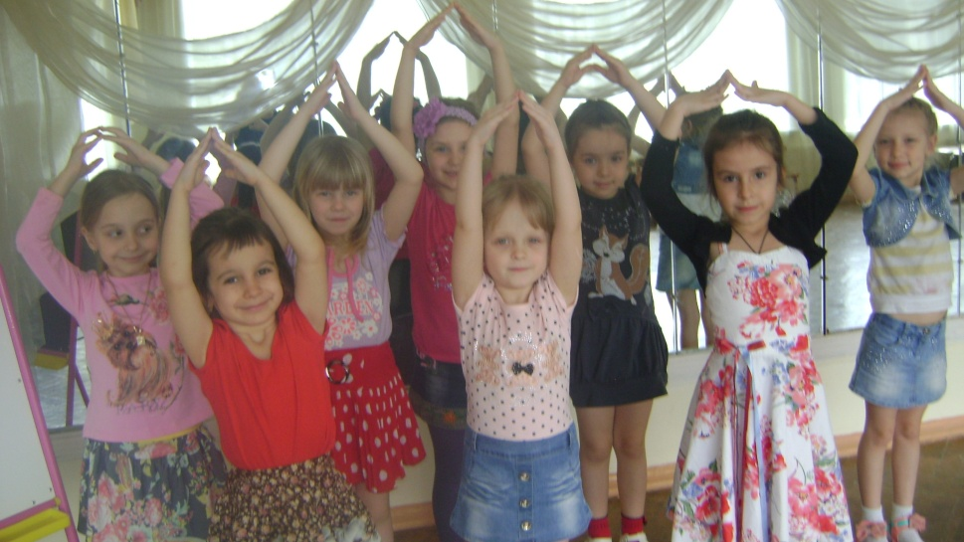
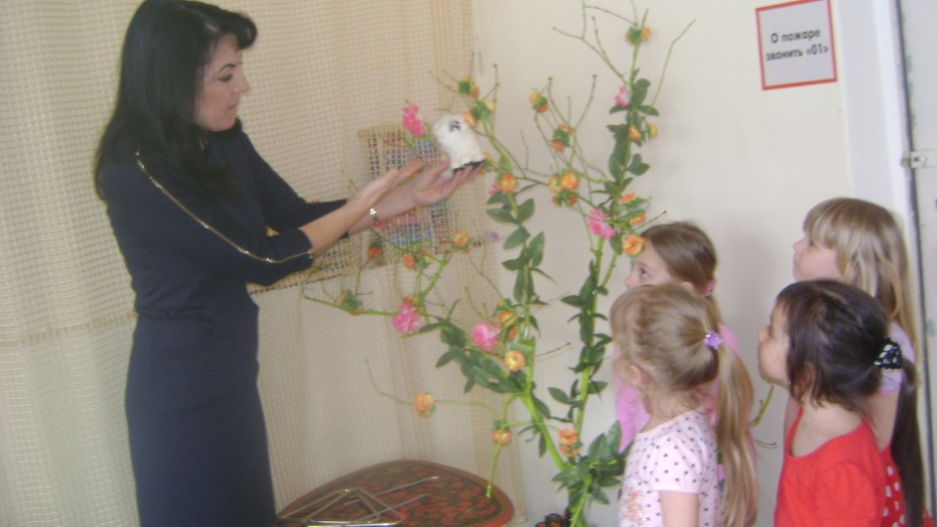
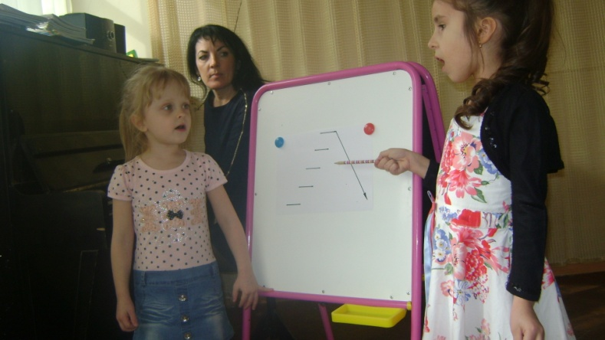
ИГРОВОЕ ПЕНИЕ
«УЧИМСЯ ПЕТЬ, ИГРАЯ»

Slide 13
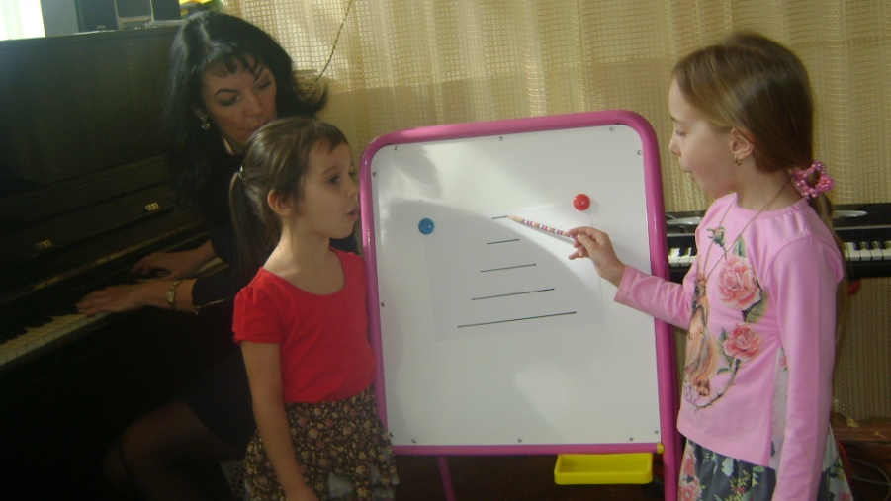
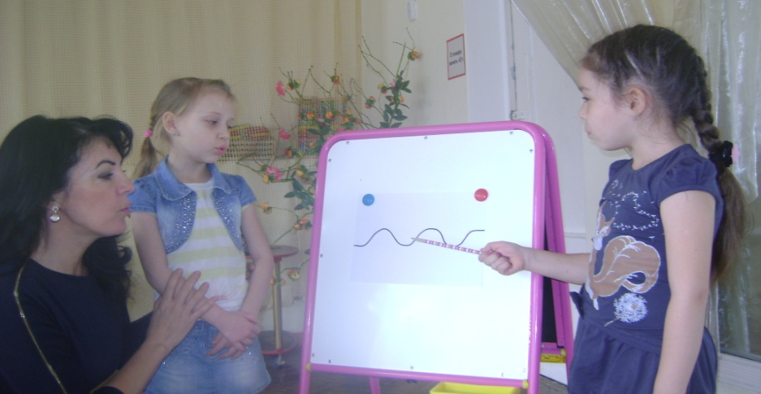

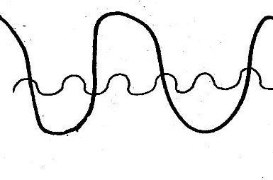

«МУЗЫКАЛЬНЫЕ УЗОРЫ»

Slide 14
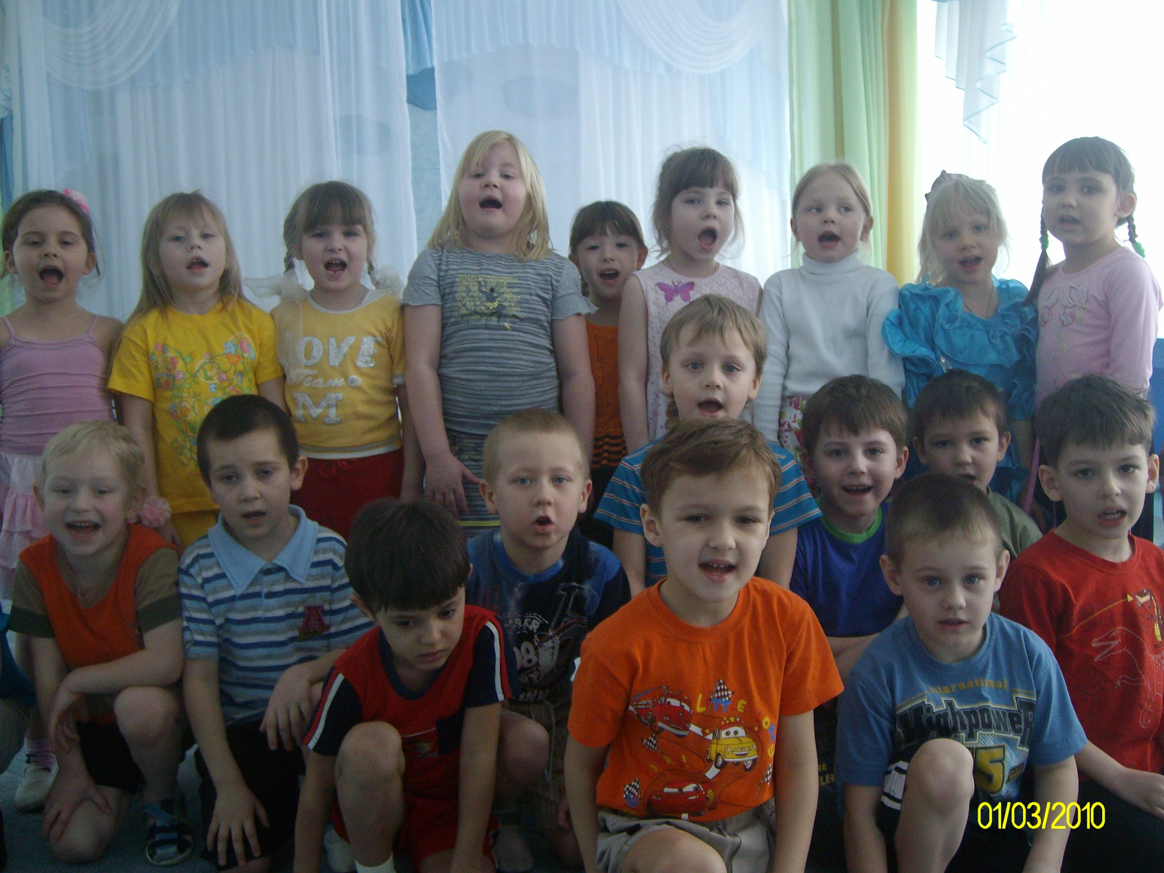
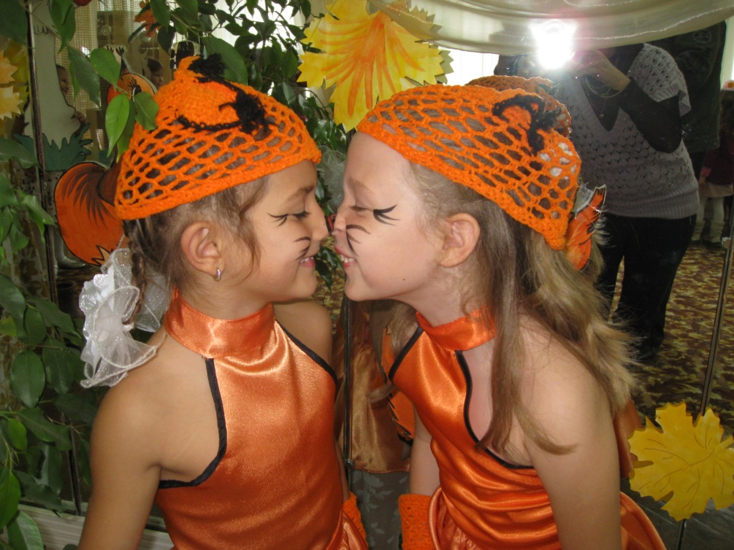
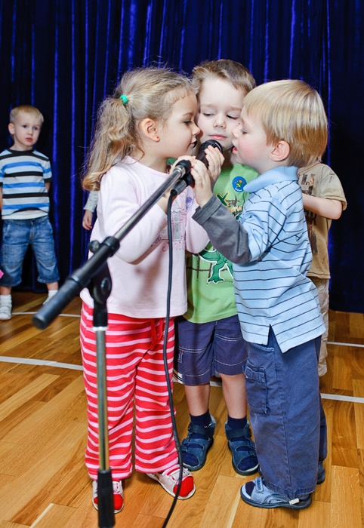
Хоровое пение – это не только польза для здоровья, но и формирование дружеских отношений в коллективе.

Slide 15
Парциальные программы и методическое обеспечение:
Ладушки. И. Каплунова, И. Новооскольцева. Программа
музыкального воспитания детей СПб.: Композитор, 1999. (Пособия И.
Каплунова, И. Новооскольцева. Праздник каждый день)
Камертон Э. П. Костина Азбука музыкального образования детей
дошкольного возраста Нижний Новгород, 2001
Музыкальные шедевры Радынова О. П.– М.: «Гном- Пресс», 1999.
Ритмическая мозаика А.И.Буренина Программа по ритмической
пластике для детей С-Пб, 1997(А.И. Буренина Учебно-методическое
пособие по Программе «Ритмическая мозаика» С-Пб, 1994))
Топ, хлоп, малыши Т.Н. Сауко, А.И. Буренина ( Программа
музыкально-ритмического воспитания детей 2-3 лет – С-Пб, 2001)

Slide 16
Оценка индивидуального развитя детей в соответствии с требованием ФГОС дошкольного образования и образовательной Программой ДОУ
Для построения индивидуального образовательного маршрута, для организации работы с подгруппой детей.
Для планирования дальнейшей работы по музыкальному воспитанию

Slide 17
Индивидуальная программа качества освоения ребёнком певческой деятельности (по Э.П.Костиной)
Высокий уровень – ребёнок исполняет песню самостоятельно, естественно, непринуждённо, эмоционально; точно интонирует мелодию и ритм, исполняет на одном дыхании фразы песни, соблюдает правила певческой дикции, с удовольствием исполняет песни в свободной деятельности.
Средний уровень – ребёнок исполняет правильно многие песни, в достаточной мере владеет вокальными навыками, но испытывает трудности в чистоте интонирования мелодии и передаче ритмических особенностей, затрудняется самостоятельно исполнять песни без поддержки инструмента. Любит петь вне занятий, но исполняет их зачастую неверно.
Уровень ниже среднего – ребёнок имеет слабые музыкально-эстетические певческие представления: не может вспомнить ни одной песни, отказывается петь индивидуально, неправильно (или частично) интонирует мелодию, ритм. Не проявляет интереса к пению, в повседневной жизни почти не поёт.
№ п/п | ФИО | Выразительность исполнения | Вокальные навыки | Хоровые навыки | Музыкальные способности | Проявление желания солировать | Творческие импровизации
1. | Иванов Никита

Slide 18
Вывод
Таким образом, систематичная, целенаправленная работа по развитию вокально-хоровых навыков способствует становлению полноценной творческой личности, развитию духовно-эстетических потребностей дошкольников, сохранению и укреплению психо-эмоционального здоровья детей. В процессе пения дети имеют возможность выражать свой внутренний мир, чувства, эмоции, переживания, настроения посредством голоса.
Комплексный подход, интеграция содержания музыкального образования в различных видах детской деятельности, использование разнообразных методов и приёмов развития певческих и вокально-хоровых навыков, дифференцированный подход к детям, учёт возрастных и индивидуальных особенностей дошкольников, активное заинтересованное отношение родителей способствовало достижению положительных результатов.

Slide 19

Занятия пением
являются очень важной составляющей гармоничного развития дошкольника!

Slide 20


